Slide 1
ĐỒ ÁN CUỐI KÌ: XÂY DỰNG DATA LAKEHOUSE TRÊN NỀN TẢNG CLOUD
Môn: Điện Toán Đám Mây
GV: Huỳnh Xuân Phụng
Nhóm 83:
Ngô Vũ Nhật Nguyên - 20110268
Trần Minh Quang - 20110704

Slide 2
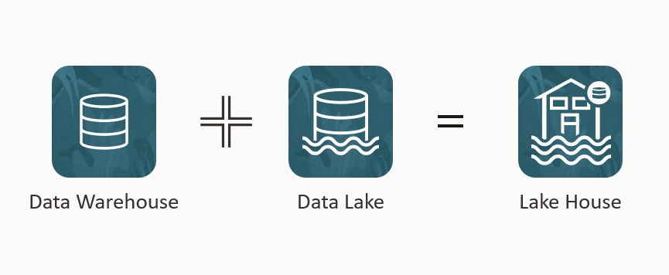
DATA LAKE HOUSE LÀ GÌ?
Data Lakehouse là một kiểu kiến ​​trúc dữ liệu mới kết hợp giữa Data Lake (hồ dữ liệu) với Data Warehouse (kho dữ liệu) để giải quyết những thiếu sót của từng data riêng biệt.
https://www.infolob.com/oracle-lake-house-the-modern-enterprise-data-warehouse/

Slide 3
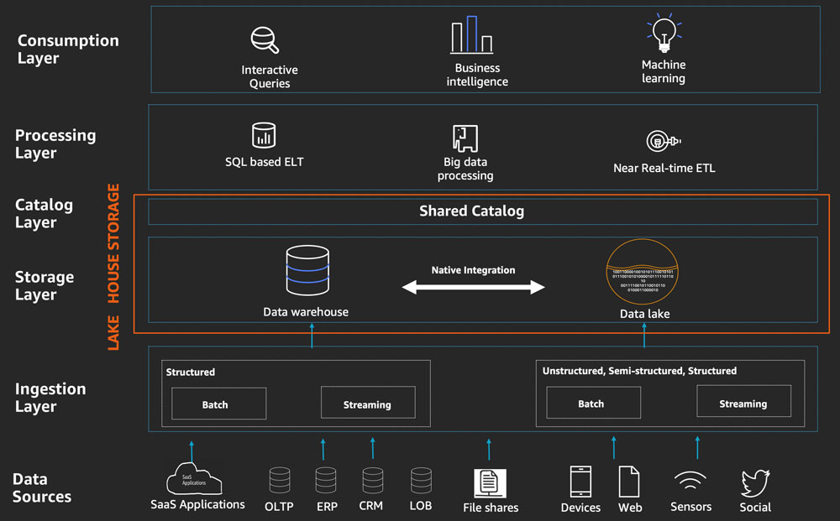
TỔ CHỨC CỦA DATA LAKE HOUSE
https://vticloud.io/data-lakehouse-on-aws-part-1/

Slide 4
Data Sources
Kiến trúc Lakehouse cho phép nhập và phân tích dữ liệu từ nhiều nguồn khác nhau.
Ứng dụng dòng doanh nghiệp (LOB), ứng dụng ERP và ứng dụng CRM,...
Ứng dụng web, thiết bị di động, cảm biến, luồng video và phương tiện truyền thông,...

Slide 5
Data Ingestion Layer
Tầng này chịu trách nhiệm nhập dữ liệu vào layer lưu trữ Lakehouse.
Kết nối với các nguồn dữ liệu bên trong và bên ngoài qua nhiều giao thức khác nhau.
Nhập và cung cấp dữ liệu phát trực tuyến hàng loạt, thời gian thực vào data warehouse, cũng như các thành phần data lake của layer lưu trữ Lakehouse.

Slide 6
2. Data Storage Layer
Cung cấp các thành phần bền bỉ, có thể mở rộng và hiệu quả chi phí cao để lưu trữ và quản lý số lượng lớn dữ liệu: có cấu trúc, không có cấu trúc và mô hình cao.
Lưu trữ dữ liệu ở các trạng thái sẵn sàng khác nhau, bao gồm cả raw, trusted-conformed, enriched, và modeled.

Slide 7
3. Catalog Layer
Lưu trữ metadata kinh doanh và kỹ thuật về các tập dữ liệu được trong Data Storage Layer.
Danh mục được chia sẻ bởi cả Data Lake và Data Storage.
Cho phép viết các truy vấn kết hợp dữ liệu được lưu trữ trong Data Lake hay Data Warehouse trong cùng một SQL.

Slide 8
3. Catalog Layer
Cho phép người dùng theo dõi các phiên bản schema và thông tin phân vùng chi tiết của các tập dữ liệu.
Khi số lượng tập dữ liệu tăng lên, layer này cung cấp khả năng tìm kiếm giúp phát hiện các tập dữ liệu trong Lakehouse.

Slide 9
4. Data Processing Layer
Chuyển đổi dữ liệu sang trạng thái có thể tiêu thụ được.
Cung cấp các thành phần được xây dựng theo mục đích để thực hiện nhiều loại chuyển đổi.
Cung cấp thời gian nhanh nhất để tiếp thị
Xử lý khối lượng dữ liệu lớn và cung cấp các thành phần để hỗ trợ schema-on-write, schema-on-read, dataset.

Slide 10
4. Data Processing Layer
Truy cập các giao diện lưu trữ thống nhất của Lakehouse và danh mục chung, do đó truy cập tất cả dữ liệu và metadata trong Lakehouse. Điều này có những lợi ích sau:
+ Tránh dư thừa dữ liệu, di chuyển dữ liệu không cần thiết và trùng lặp mã ETL có thể xảy ra khi xử lý riêng một data lake và data warehouse
+ Giảm thời gian ra thị trường

Slide 11
5. Data Consumption Layer
Cung cấp các thành phần có thể mở rộng và hiệu suất sử dụng giao diện Lakehouse thống nhất.
Cung cấp các thành phần được xây dựng nhằm kích hoạt các phương pháp phân tích, bao gồm các truy vấn SQL tương tác, phân tích kiểu kho, bảng điều khiển BI và ML.

Slide 12
5. Data Consumption Layer
Các thành phần trong consumption layer hỗ trợ:
+ Viết truy vấn cũng như phân tích và ML giúp truy cập và kết hợp dữ liệu.
+ Xử lý các tập dữ liệu được lưu trữ trong datalake.
+ Tối ưu hóa hiệu suất và chi phí thông qua việc cắt bớt phân vùng.

Slide 13
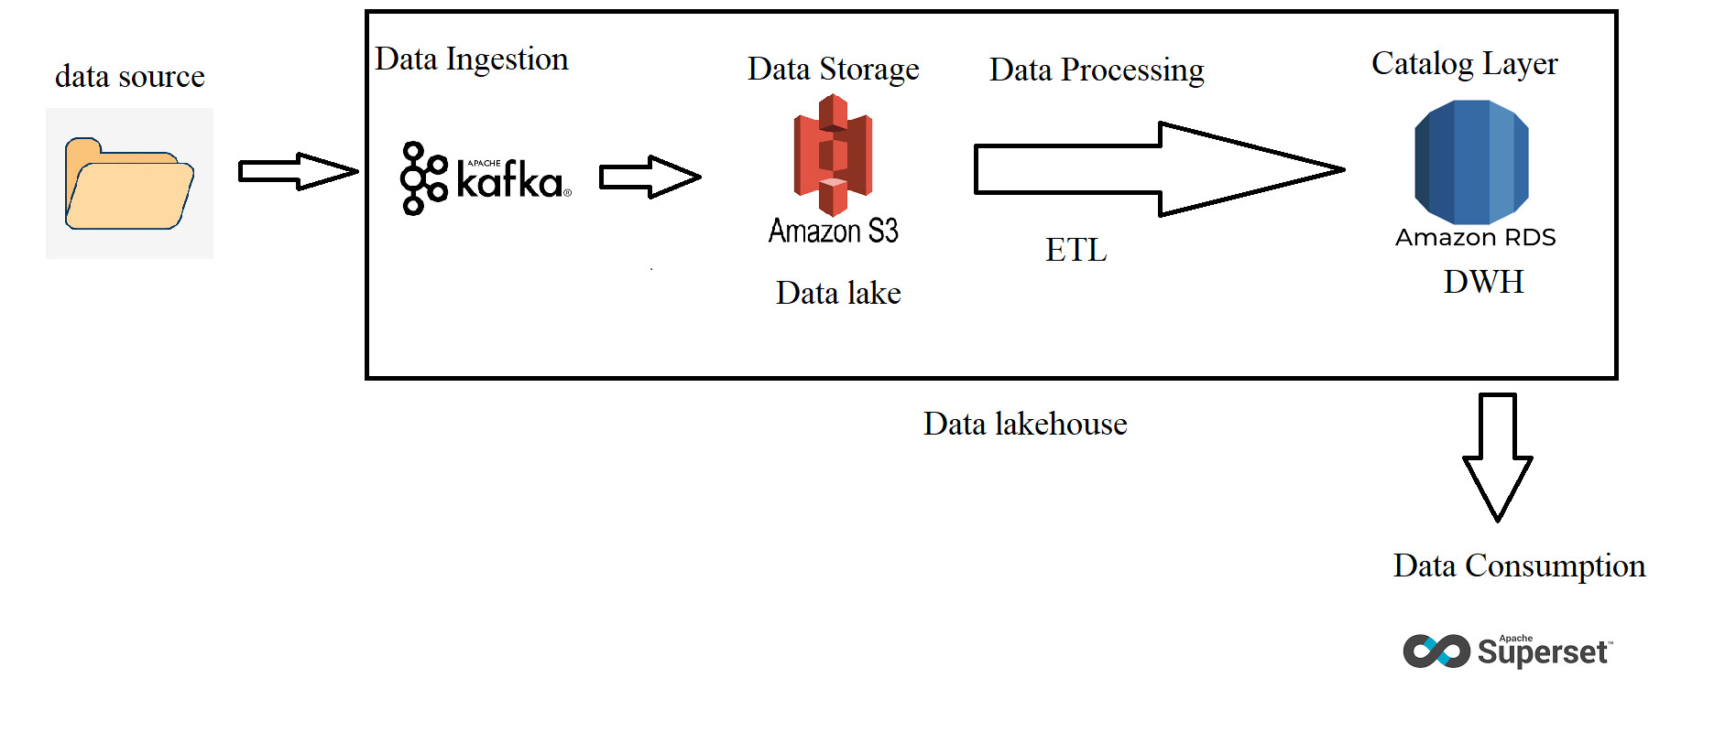
MÔ HÌNH DEMO DATA LAKEHOUSE

Slide 14

DATA INGESTION LAYER
Apache Kafka là một nền tảng theo kiến trúc phân tán cho phép lưu trữ sự kiện và xử lý dữ liệu luồng (streaming) mã nguồn mở được phát triển bởi Apache Software Foundation được viết bằng Java và Scala.

Slide 15

DATA STORAGE LAYER
Amazon S3 (Amazon Simple Storage Service) là một dịch vụ lưu trữ đối tượng cung cấp khả năng thay đổi quy mô, mức độ sẵn sàng của dữ liệu, độ bảo mật và hiệu suất hàng đầu trong ngành.

Slide 16
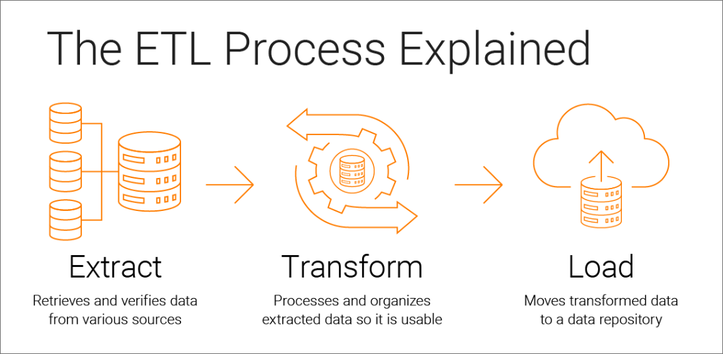
DATA PROCESSING LAYER
ETL là viết tắt của Extract - Transform - Load. Trong điện toán đám mây, trích xuất - biến đổi - tải (ETL) là quy trình chung sao chép dữ liệu từ một hoặc nhiều nguồn vào hệ thống đích đại diện cho dữ liệu khác với nguồn.

Slide 17

CATALOG LAYER
Dịch vụ cơ sở dữ liệu quan hệ của Amazon (Amazon RDS) là một dịch vụ được quản lý, giúp bạn dễ dàng thiết lập, vận hành và điều chỉnh quy mô cơ sở dữ liệu quan hệ trên đám mây.

Slide 18

DATA CONSUMPTION LAYER
Apache SuperSet là một công cụ trực quan hóa dữ liệu nguồn mở có thể được sử dụng để biểu diễn dữ liệu bằng đồ họa.

Slide 19
MÔ HÌNH DEMO DATA LAKEHOUSE

Slide 20
THANK YOU FOR WATCHING!

